Slide 1


eGezondheid en (extramurale) artsen-specialisten
frank.robben@ehealth.fgov.be
@FrRobben
https://www.ehealth.fgov.be
https://www.ksz.fgov.be
https://www.frankrobben.be

Slide 2
Structuur van de uiteenzetting
Enkele evoluties in de gezondheidszorg
Roadmap eGezondheid: doelstellingen
Rol van het eHealth-platform
Situatie van de (extramurale) specialisten
  belangrijke aspecten
  oplossingspistes

Slide 3
Quelques évolutions dans les soins de santé
Plus de soins chroniques (vs soins aigus uniquement)
Soins à distance (monitoring, aide, consultation, diagnostic, opération, ...), e.a. soins à domicile
Soins mobiles
Soins multidisciplinaires, transmuraux et intégrés
Patient au centre des soins et autonomisation du patient
Evolution rapide des connaissances => besoin d'une gestion et d'une valorisation fiables et coordonnées des connaissances
Danger de processus administratifs qui prennent trop de temps
Un soutien de qualité de la politique et de la recherche en matière de soins de santé doit être basé sur des données de qualité intégrées et anonymisées
Mobilité transfrontalière

Slide 4
Les évolutions précitées requièrent …
une collaboration entre l'ensemble des acteurs des soins de santé
une communication électronique sécurisée et efficace entre tous les acteurs des soins de santé
des dossiers de patients informatisés, de qualité et dépassant le niveau de la spécialité
des plans de soins et trajets de soins
des processus administratifs optimalisés
une interopérabilité technique et sémantique
des garanties en matière de
  sécurité de l’information
  protection de la vie privée
  respect du secret professionnel des prestataires de soins

Slide 5
La communication électronique promeut également
la qualité des prestations de soins de santé et la sécurité du patient
  éviter les mauvais soins ou médicaments
    incompatibilité de plusieurs médicaments
    contre-indications à certains médicaments chez un patient (p. ex. allergies, affections, ...)
  éviter des fautes lors de l'administration de soins et de médicaments
  disponibilité de banques de données fiables contenant des informations relatives aux bonnes pratiques en matière de traitement et des scripts d'appui à la politique
et permet éviter des examens multiples inutiles > simplifie la vie du patient et pas de frais supplémentaires inutiles

Slide 6
Plan d'action eSanté 2015-2019
Fin 2012 : organisation d’une table ronde sur les priorités en matière d'informatisation du secteur des soins de santé
Participation de près de 300 personnes du secteur
Résultat : Roadmap e-Santé avec des objectifs concrets pour les 5 années à venir
2015 : actualisation de la Roadmap eSanté : Roadmap 2.0

Slide 7
Plan d'action eSanté 2015-2019
Principes
  collaboration : coalition de bonnes volontés
  participation de toutes les parties prenantes
  responsabilisation de toutes les parties prenantes
  services de base fiables et actions en matière de continuité des activités
  simplification dans la mesure du possible
  accent sur des résultats concrets au lieu de discussions interminables
  progrès constant grâce à objectifs SMART et points d'action
  approche multidisciplinaire, y compris formation et aspects financiers
  base pour des synergies indispensables à des soins de santé de qualité et accessibles

Slide 8
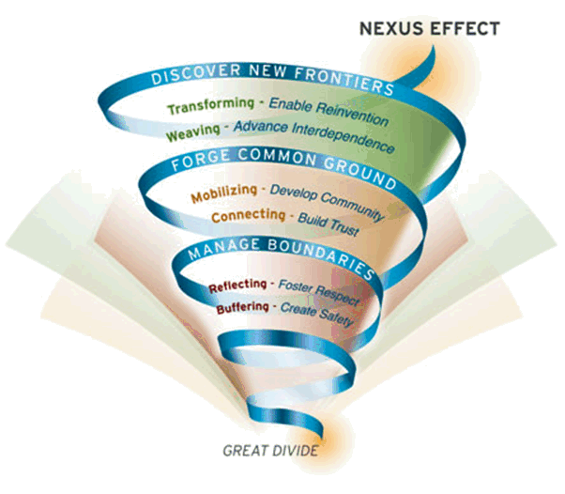
Gestion du changement: effet Nexus
Source: MIT Sloan

Slide 9

Détail sur www.plan-esante.be

Slide 10
Roadmap 2.0: prestataires de soins en 2019
Tout médecin généraliste gèrera un dossier médical informatisé (DMI) pour chaque patient et publiera et actualisera pour chaque patient un SumEHR dans le coffre-fort sécurisé (Vitalink, Intermed ou BruSafe).
Tout hôpital, tout établissement psychiatrique et tout laboratoire mettront certains documents à la disposition par la voie électronique pour lesquels des références seront enregistrées dans le système des hubs et du metahub et seront en mesure de consulter des informations pertinentes dans les coffres-forts sécurisés.
Tout hôpital disposera d'un dossier de patient informatisé multidisciplinaire et intégré (DPI).

Slide 11
Roadmap 2.0: prestataires de soins en 2019
Pour tous les autres prestataires de soins, un DPI aura été défini. Ces derniers seront aussi en mesure de publier et d'actualiser certaines informations issues de leur DPI dans le coffre-fort sécurisé.
Les médicaments et les prestations médicales seront prescrits par la voie électronique.
Les pharmaciens publieront des informations concernant les médicaments délivrés dans le dossier pharmaceutique partagé (DPP) qui alimente le schéma de médication; le schéma de médication du patient sera également disponible dans le coffre-fort sécurisé et sera notamment partagé par les médecins, pharmaciens, infirmiers à domicile et hôpitaux.

Slide 12
Roadmap 2.0: prestataires de soins en 2019
Le médecin généraliste, par le biais de son DMI, aura accès à toutes les informations médicales publiées de son/sa patient(e).
L’ensemble des prestataires de soins auront accès à toutes les données médicales publiées de leur patient, pour autant qu’elles soient pertinentes pour eux. Des filtres seront définis à cet effet. L’information pourra également être complétée de façon multidisciplinaire.
Les informations médicales seront au maximum créées et publiées de manière structurée et interopérable sur le plan sémantique.

Slide 13
Roadmap 2.0: prestataires de soins en 2019
Tous les prestataires de soins pourront communiquer entre eux via la eHealthBox. Certains formulaires standard seront mis à disposition à cet effet.
Les prestataires de soins pourront faire appel à la télémédecine en utilisant des applications de ‘mobile health’ qui auront fait l’objet d’un enregistrement officiel. Cet enregistrement sera conditionné par un certain nombre de contrôles en termes de protection des données, interopérabilité, label CE pour les dispositifs médicaux et evidence based medicine (EBM).

Slide 14
Roadmap 2.0: prestataires de soins en 2019
Les registres seront optimalisés et uniformisés et l’enregistrement sera le plus possible automatisé à partir du DMI/DPI.
La traçabilité des implants et des médicaments respectera les normes internationales.
Tous les échanges de données entre les prestataires de soins et les mutualités auront lieu par la voie électronique.

Slide 15
Roadmap 2.0: prestataires de soins en 2019
Les prestataires de soins recevront des incitants pour l’utilisation et l’usage adéquat de l’eSanté. Les incitants financiers peuvent contenir un volet fédéral ainsi qu’un volet relatif aux différentes Communautés et Régions.
Ils seront formés à l’eSanté, tant dans le cadre de leur formation de base que par des formations continuées.
Ils disposeront également d’un guichet unique pour toute information administrative à l’intention de l’INAMI, du SPF Santé publique et des autorités fédérées (principe du « only once »).

Slide 16
Roadmap 2.0: patients en 2019
Le patient aura accès à toutes les informations qui le concernent et qui seront disponibles via les ‘coffres-forts’ sécurisés et le système des hubs et du metahub. Des filtres seront définis (en examen).
La possibilité de mettre en place une plate-forme consolidée permettant au patient de disposer de toute l’information au même endroit, qui mettrait des instruments d’analyse à disposition du patient ainsi que des instruments de ‘traduction’ lui permettant de mieux comprendre son dossier est à l’étude. Ceci contribuerait à la ‘health literacy’ du patient.

Slide 17
Roadmap 2.0: patients en 2019
Le patient pourra lui-même ajouter des informations, via la plate-forme consolidée, dans le coffre-fort sécurisé, via le hub ou dans un cloud sécurisé.
L'ensemble des informations présentes dans les hubs, les coffres-forts, la plateforme de consolidation, et éventuellement le cloud sécurisé constituent le PHR (Personal Health Record) du patient.
Via la plate-forme consolidée seront aussi mises à la disposition d’autres informations pertinentes provenant des mutualités, de la Banque Carrefour de la sécurité sociale et d'autres sources pertinentes telles que les déclarations de volonté du patient en matière de don d’organe ou d’euthanasie

Slide 18
Roadmap 2.0: patients en 2019
Le patient aura accès à son PHR par divers canaux, par ex. au moyen d'une appli préinstallée sur son smartphone. Le patient est ainsi informé de son état de santé réel et peut jouer un rôle majeur dans le cadre de son traitement.

Slide 19
Roadmap 2.0: patients en 2019
Le patient ne recevra en principe plus d'attestation papier (sauf demandes exceptionnelles). L'attestation des soins dispensés sera transmise par le médecin par la voie électronique à la mutualité, la prescription de médicaments sera disponible dans le schéma de médication, la preuve d'incapacité de travail sera envoyée sous format électronique à l'employeur, le patient recevra l'accusé de réception dans sa boîte aux lettres électronique, ...
Condition préalable pour ce qui précède: le patient doit avoir donné son consentement éclairé

Slide 20
Gegevensdeling
Hubs-Metahub-systeem = systeem voor de terbeschikkingstelling van medische gegevens tussen zorgverstrekkers
  raadplegings- en operatieverslagen
  ontslagbrieven
  protocols van medische beeldvorming en resultaten van labo-onderzoeken
  SumEHRs, medicatieschema’s, … in gezondheidskluizen
  ...
Doel
  koppeling van regionale en lokale uitwisselingssystemen van medische gegevens (hubs)
  mogelijkheid voor een zorgverstrekker om de beschikbare elektronische medische documenten m.b.t. een bepaalde patiënt terug te vinden en te raadplegen ongeacht
    de plaats waar deze documenten opgeslagen zijn
    de plaats waar de zorgverstrekker inlogt in het systeem

Slide 21
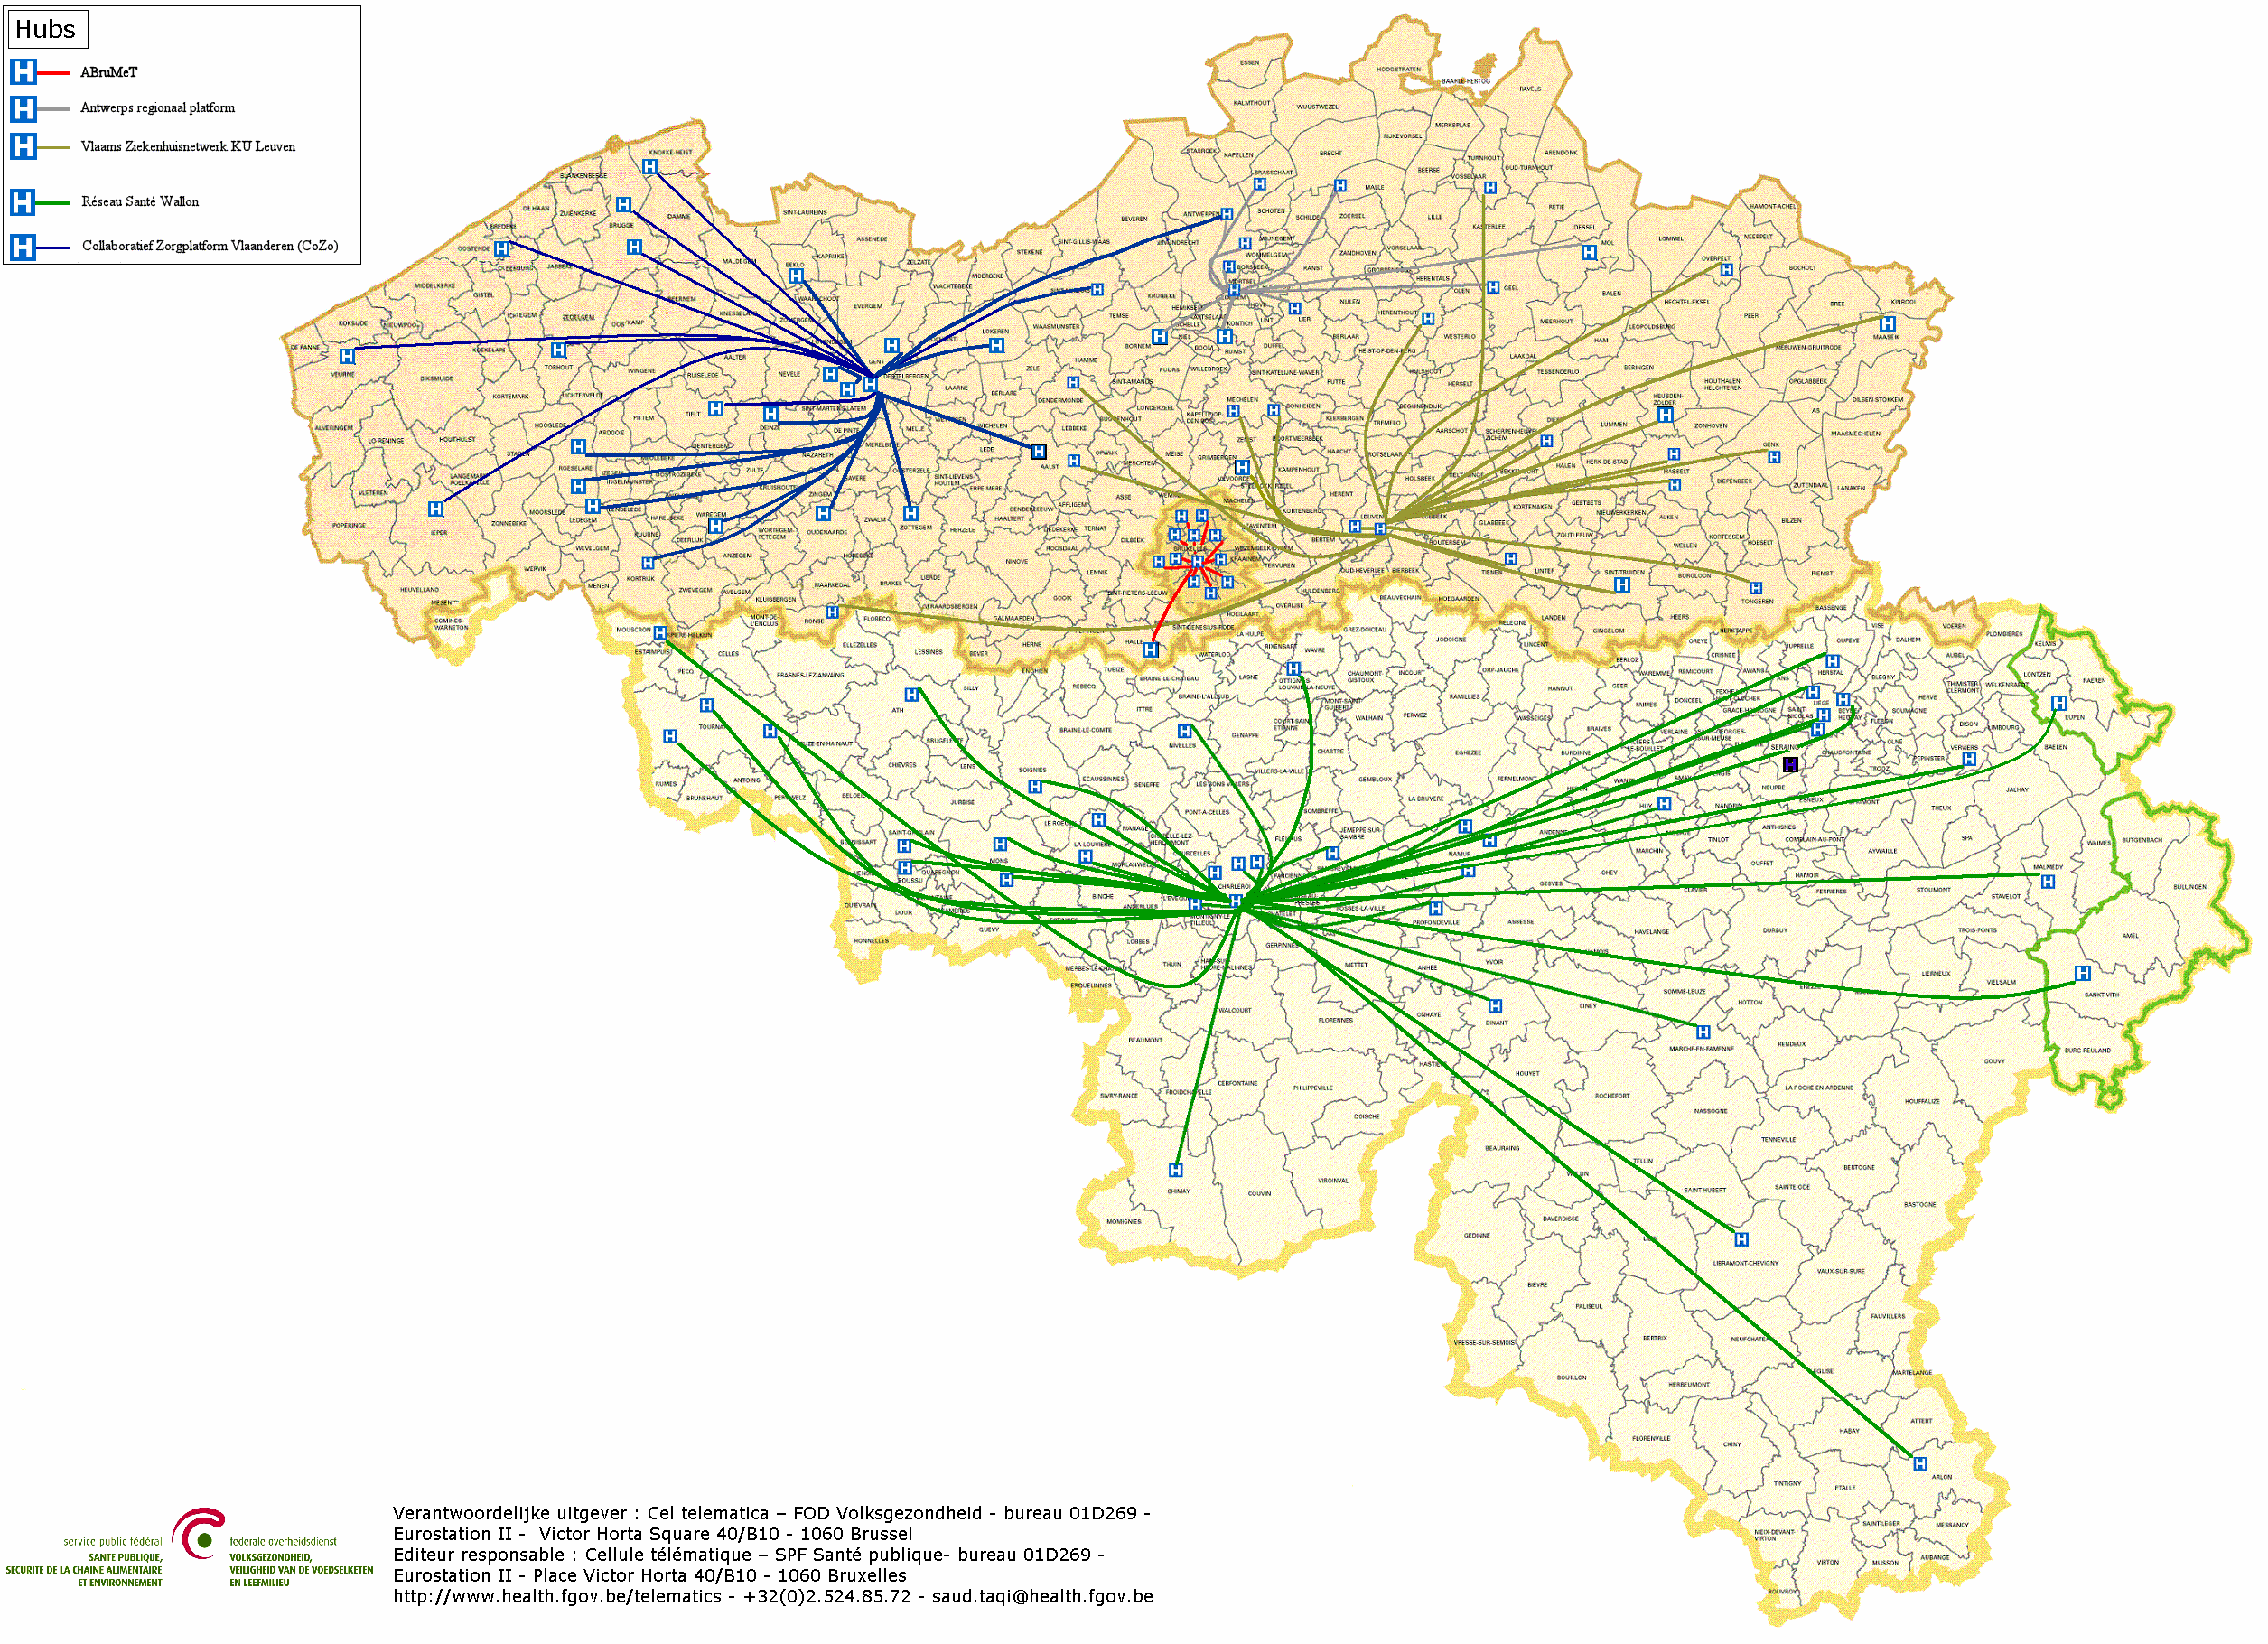

Hubs & Metahub - Schema
        5 hubs
        Collaboratief Zorgplatform (Cozo)
        Antwerpse Regionale Hub (ARH)
        Vlaams Ziekenhuisnetwerk KU Leuven (VZN)
        Réseau Santé Wallon (RSW)
        Réseau Santé Bruxellois (RSB)

Slide 22




Hubs & Metahub - Vroeger

Slide 23



Hubs & Metahub - Vandaag
3. Retrieve data from hub A
A
1: Where can we find data?
2: In hub A and C
4:
All data available
3: Retrieve data from hub C
C
B

Slide 24



Extramurale gegevens: kluizen
A
InterMed
BruSafe
C
B

Slide 25
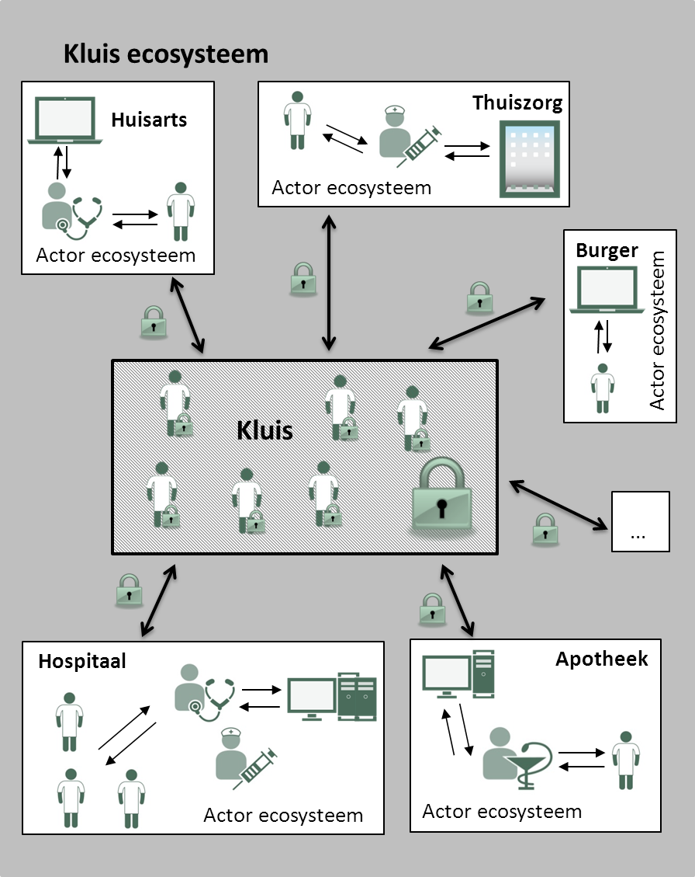

Delen van gegevens
elke actor houdt zijn eigen dossier bij
maar kan bepaalde onderdelen ervan delen met andere actoren
Voorbeelden
  medicatieschema
  SumEHR
  parameters
  journaal
  …

Slide 26
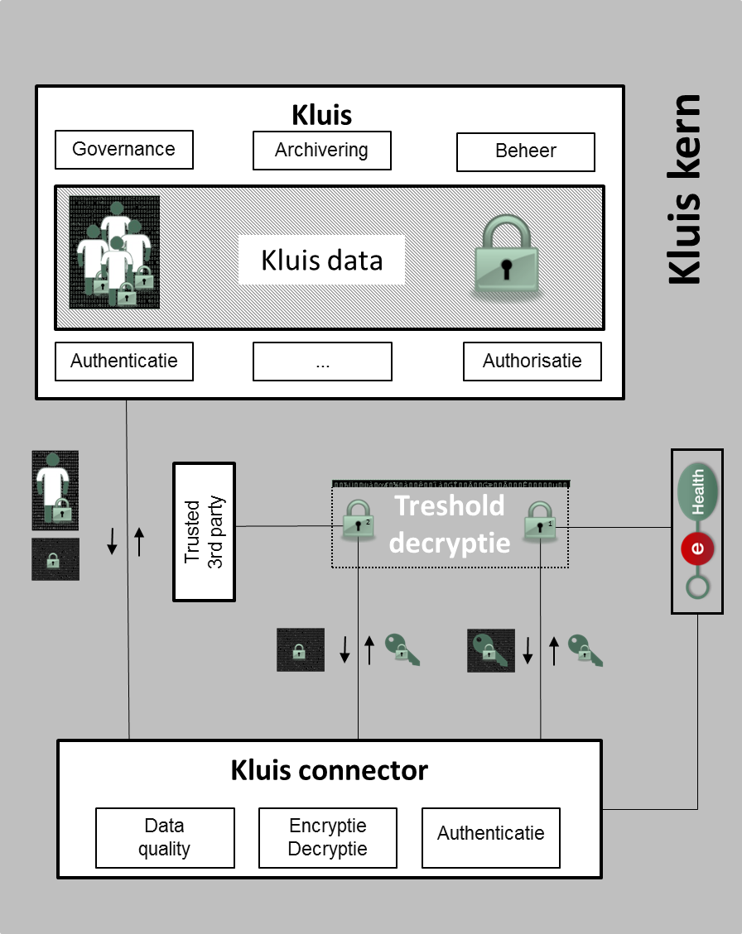
Toegang voor
zorgverstrekkers
met een “zorgrelatie”
afhankelijk van hun rol
Geen toegang voor
IT-administrators, hoster,..
eHealth-platform
overheid
zonder de actieve medewerking van de
houder van de 2e sleutel
8/11/2017
26

Slide 27
Toegangsmatrix

Slide 28

Rol & Verantwoordelijkheden van het eHealth-platform

Slide 29
Doelstellingen eHealth-platform
Hoe?
  door een goed georganiseerde, onderlinge elektronische dienstverlening en informatie-uitwisseling tussen alle actoren in de gezondheidszorg
  met de nodige waarborgen op het vlak van de informatieveiligheid, de bescherming van de persoonlijke levenssfeer en het beroepsgeheim
Wat?
  optimaliseren van de kwaliteit en de continuïteit van de gezondheidszorgverstrekking
  optimaliseren van de veiligheid van de patiënt
  vereenvoudigen van de administratieve formaliteiten voor alle actoren in de gezondheidszorg
  degelijk ondersteunen van het gezondheidszorgbeleid

Slide 30
10 opdrachten
Ontwikkeling van een visie en van een strategie inzake eHealth
Organiseren van de samenwerking met andere overheidsinstanties die belast zijn met de coördinatie van de elektronische dienstverlening
De motor van de noodzakelijke veranderingen zijn voor de uitvoering van de visie en de strategie inzake eHealth
Vastleggen van functionele en techische normen, standaarden, specificaties en basisarchitectuur inzake ICT

Slide 31
10 opdrachten
Registreren van software voor het beheer van elektronische patiëntendossiers
Concipiëren, uitwerken en beheren van een samenwerkingsplatform voor de veilige elektronische gegevensuitwisseling met de bijhorende basisdiensten
Een akkoord bereiken over een taakverdeling en over de kwaliteitsnormen en nagaan of de kwaliteitsnormen worden nageleefd

Slide 32
10 opdrachten
Als onafhankelijke trusted third party (TTP) optreden voor het coderen en anonimiseren van persoonsgegevens m.b.t. de gezondheid voor rekening van bepaalde, in de wet opgesomde instanties ter ondersteuning van het wetenschappelijk onderzoek en het beleid
De totstandkoming van programma's en projecten promoten en coördineren
De ICT-aspecten van de gegevensuitwisseling beheren en coördineren in het kader van de elektronische patiëntendossiers en van de elektronische medische voorschriften

Slide 33








Basisarchitectuur
Patiënten, zorgverstrekkers
en zorginstellingen
Health portal
Software zorgverlener
Software zorginstelling
DTW
Site RIZIV
DTW
portaal eHealth-platform
MyCareNet
DTW
DTW
DTW
Gebruikers
Basisdiensten
eHealth-platform
Netwerk
GAB
GAB
GAB
GAB
GAB
GAB
Leveranciers
Notes:
33
33

Slide 34
10 basisdiensten
Coördinatie van elektronische deelprocessen
Portaal
Geïntegreerd gebruikers- en toegangsbeheer
Beheer van loggings
Systeem voor end-to-end vercijfering
eHealthBox
Timestamping
Codering en anonimisering
Raadpleging van het Rijksregister en van de KSZ-registers
Verwijzingsrepertorium (metahub)

Slide 35
Overzicht specialisten
Specialisme | Aantal | %
Kinderartsen | 1.893 | 6,6%
Gynaecologen | 1.608 | 5,8%
Psychiaters | 2.319 | 8,1%
Medische specialismen | 11.537 | 40,1%
Cardiologie | 1.242 | 20,9%
Dermatologie | 840 | 2,9%
Othohinoralyngologie | 732 | 2,5%
Heelkundige specialismen | 8.018 | 27,9%
Oftalmologie | 1.244 | 4,3%
Andere | 3.303 | 11,5%
Totaal | 28.738 | 100%
Aantal beroepsbeoefenaars met recht om prestaties te verrichten op 31-12-2015
Bron: Cel RDQ / RIZIV

Slide 36
Belangrijke aspecten
Mogelijkheid tot veilige communicatie
  synchroon
  asynchroon
Gebruik van diensten met toegevoegde waarde
Structurering van gegevens

Slide 37
Communicatie
eHealthBox
  beveiligde asynchrone communicatie naar andere zorgverleners
Synchrone toegang tot medische gegevens via hub/metahub en kluizen
  SumEHR
  dossier van patiënten in ziekenhuizen / labo’s / RX

Slide 38
Elektronische diensten
Recip-e (elektronische voorschriften)
MyCarenet
  verzekerbaarheid
  hoofdstuk IV
  opvraging GMD-houder
  tarificatie
  facturatie 3e betaler
  eAttest
Geïnformeerde toestemming en therapeutische relaties

Slide 39
Structurering van gegevens
Bij communicatie met anderen, zoals
  Recip-e: elektronische voorschriften van medicijnen / verpleging / kinesitherapie / RX / labo
  RIZIV / FOD SZ (Handicap) / WIV (registers)
Beslissingsondersteuning
  EBM-Practicemed
  ondersteuning bij aanmaken van voorschriften
Statistische verwerking
  in eigen praktijk
  WIV
  andere wetenschappelijke studies

Slide 40
Types softwarepakketten
Softwarepakketten voor specialisten vallen in 2 categorieën:
afgeleid van huisartsensoftware
afgeleid van ziekenhuissoftware

Slide 41
Pakket afgeleid van huisartsensoftware
Sterke punten:
lage technologische vereisten
patiëntenadministratie ingebouwd
integratie van elektronische diensten
Aandachtspunten:
structurering van gegevens
koppeling met toestellen
Notes:
Lage technologische vereisten:
Installatie op 1 PC mogelijk
Databank geïntegreerd in pakket
Installatie in cloud is mogelijk of in ontwikkeling

Slide 42
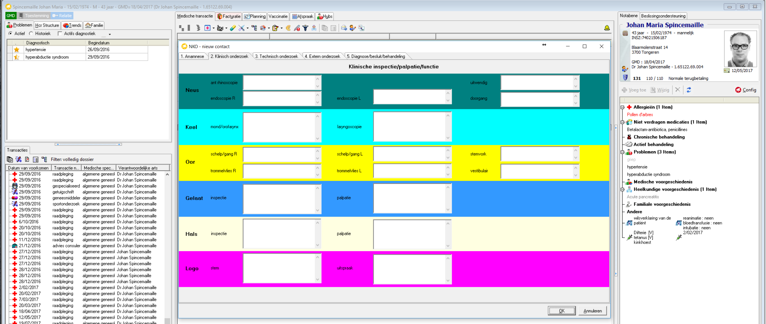
Pakket afgeleid van huisartsensoftware
Dossier othohinoralyngologie
Notes:
Lage technologische vereisten:
Installatie op 1 PC mogelijk
Databank geïntegreerd in pakket
Installatie in cloud is mogelijk of in ontwikkeling

Slide 43
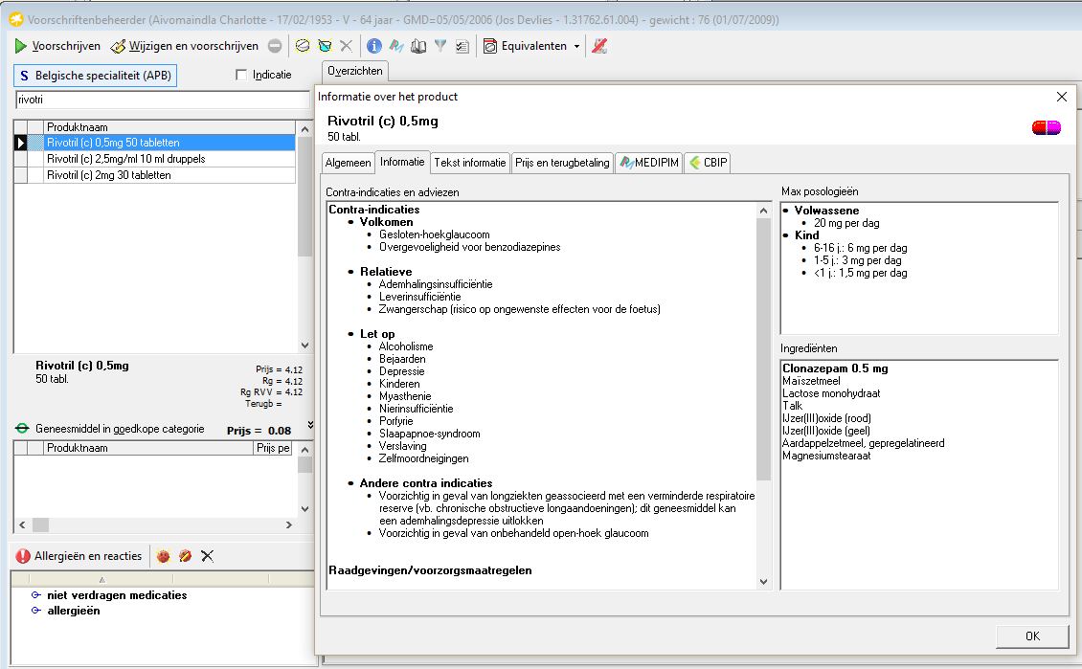
Pakket afgeleid van huisartsensoftware
Voorschriftmodule
Notes:
Lage technologische vereisten:
Installatie op 1 PC mogelijk
Databank geïntegreerd in pakket
Installatie in cloud is mogelijk of in ontwikkeling

Slide 44
Pakket afgeleid van ziekenhuissoftware
Sterke punten:
ontwikkeling in samenwerking met meerdere specialisten
koppeling met toestellen
structurering van gegevens
Aandachtspunten:
hoge technologische vereisten
patiëntenadministratie apart van medisch dossier
integratie van elektronische diensten
Notes:
Koppeling met toestellen
Via HL7 / Dicom
Hoge technologische vereisten:
Installatie vereist server en werkstation(s)
Databank in afzonderlijke omgeving
Installatie in cloud is mogelijk of in ontwikkeling
Patiëntenadministratie
Is in een ziekenhuis apart van consultatiediensten
Integratie van elektronische diensten
Elektronische diensten zijn in ziekenhuis niet altijd verantwoordelijkheid van medisch personeel

Slide 45
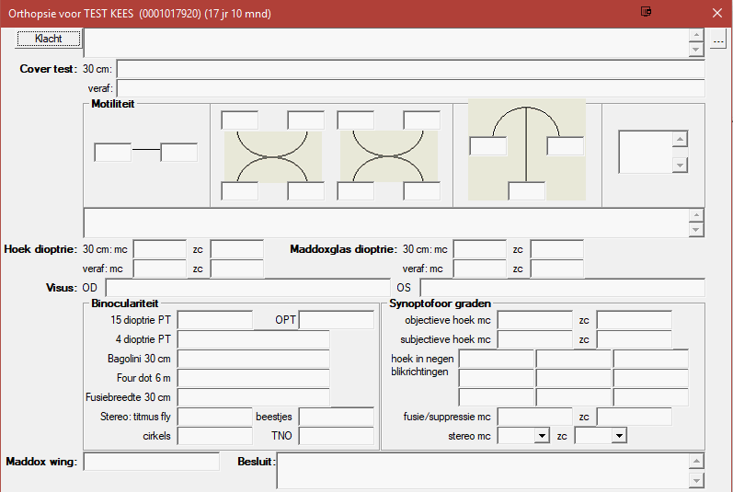
Pakket afgeleid van ziekenhuissoftware
Dossier oftalmologie
Notes:
Lage technologische vereisten:
Installatie op 1 PC mogelijk
Databank geïntegreerd in pakket
Installatie in cloud is mogelijk of in ontwikkeling

Slide 46
Hoe extramurale specialisten ondersteunen ?
Verderbouwend op ziekenhuispakketten, ook extramuraal bruikbaar ?
Verderbouwend op huisartsenpakketten ?
Nood aan schaal voor betaalbaarheid versus specifieke behoeften van elk specialisme

Slide 47
BEDANKT!
Vragen?
frank.robben@ehealth.fgov.be
@FrRobben
https://www.ehealth.fgov.be
https://www.ksz.fgov.be
https://www.frankrobben.be

